Slide 1
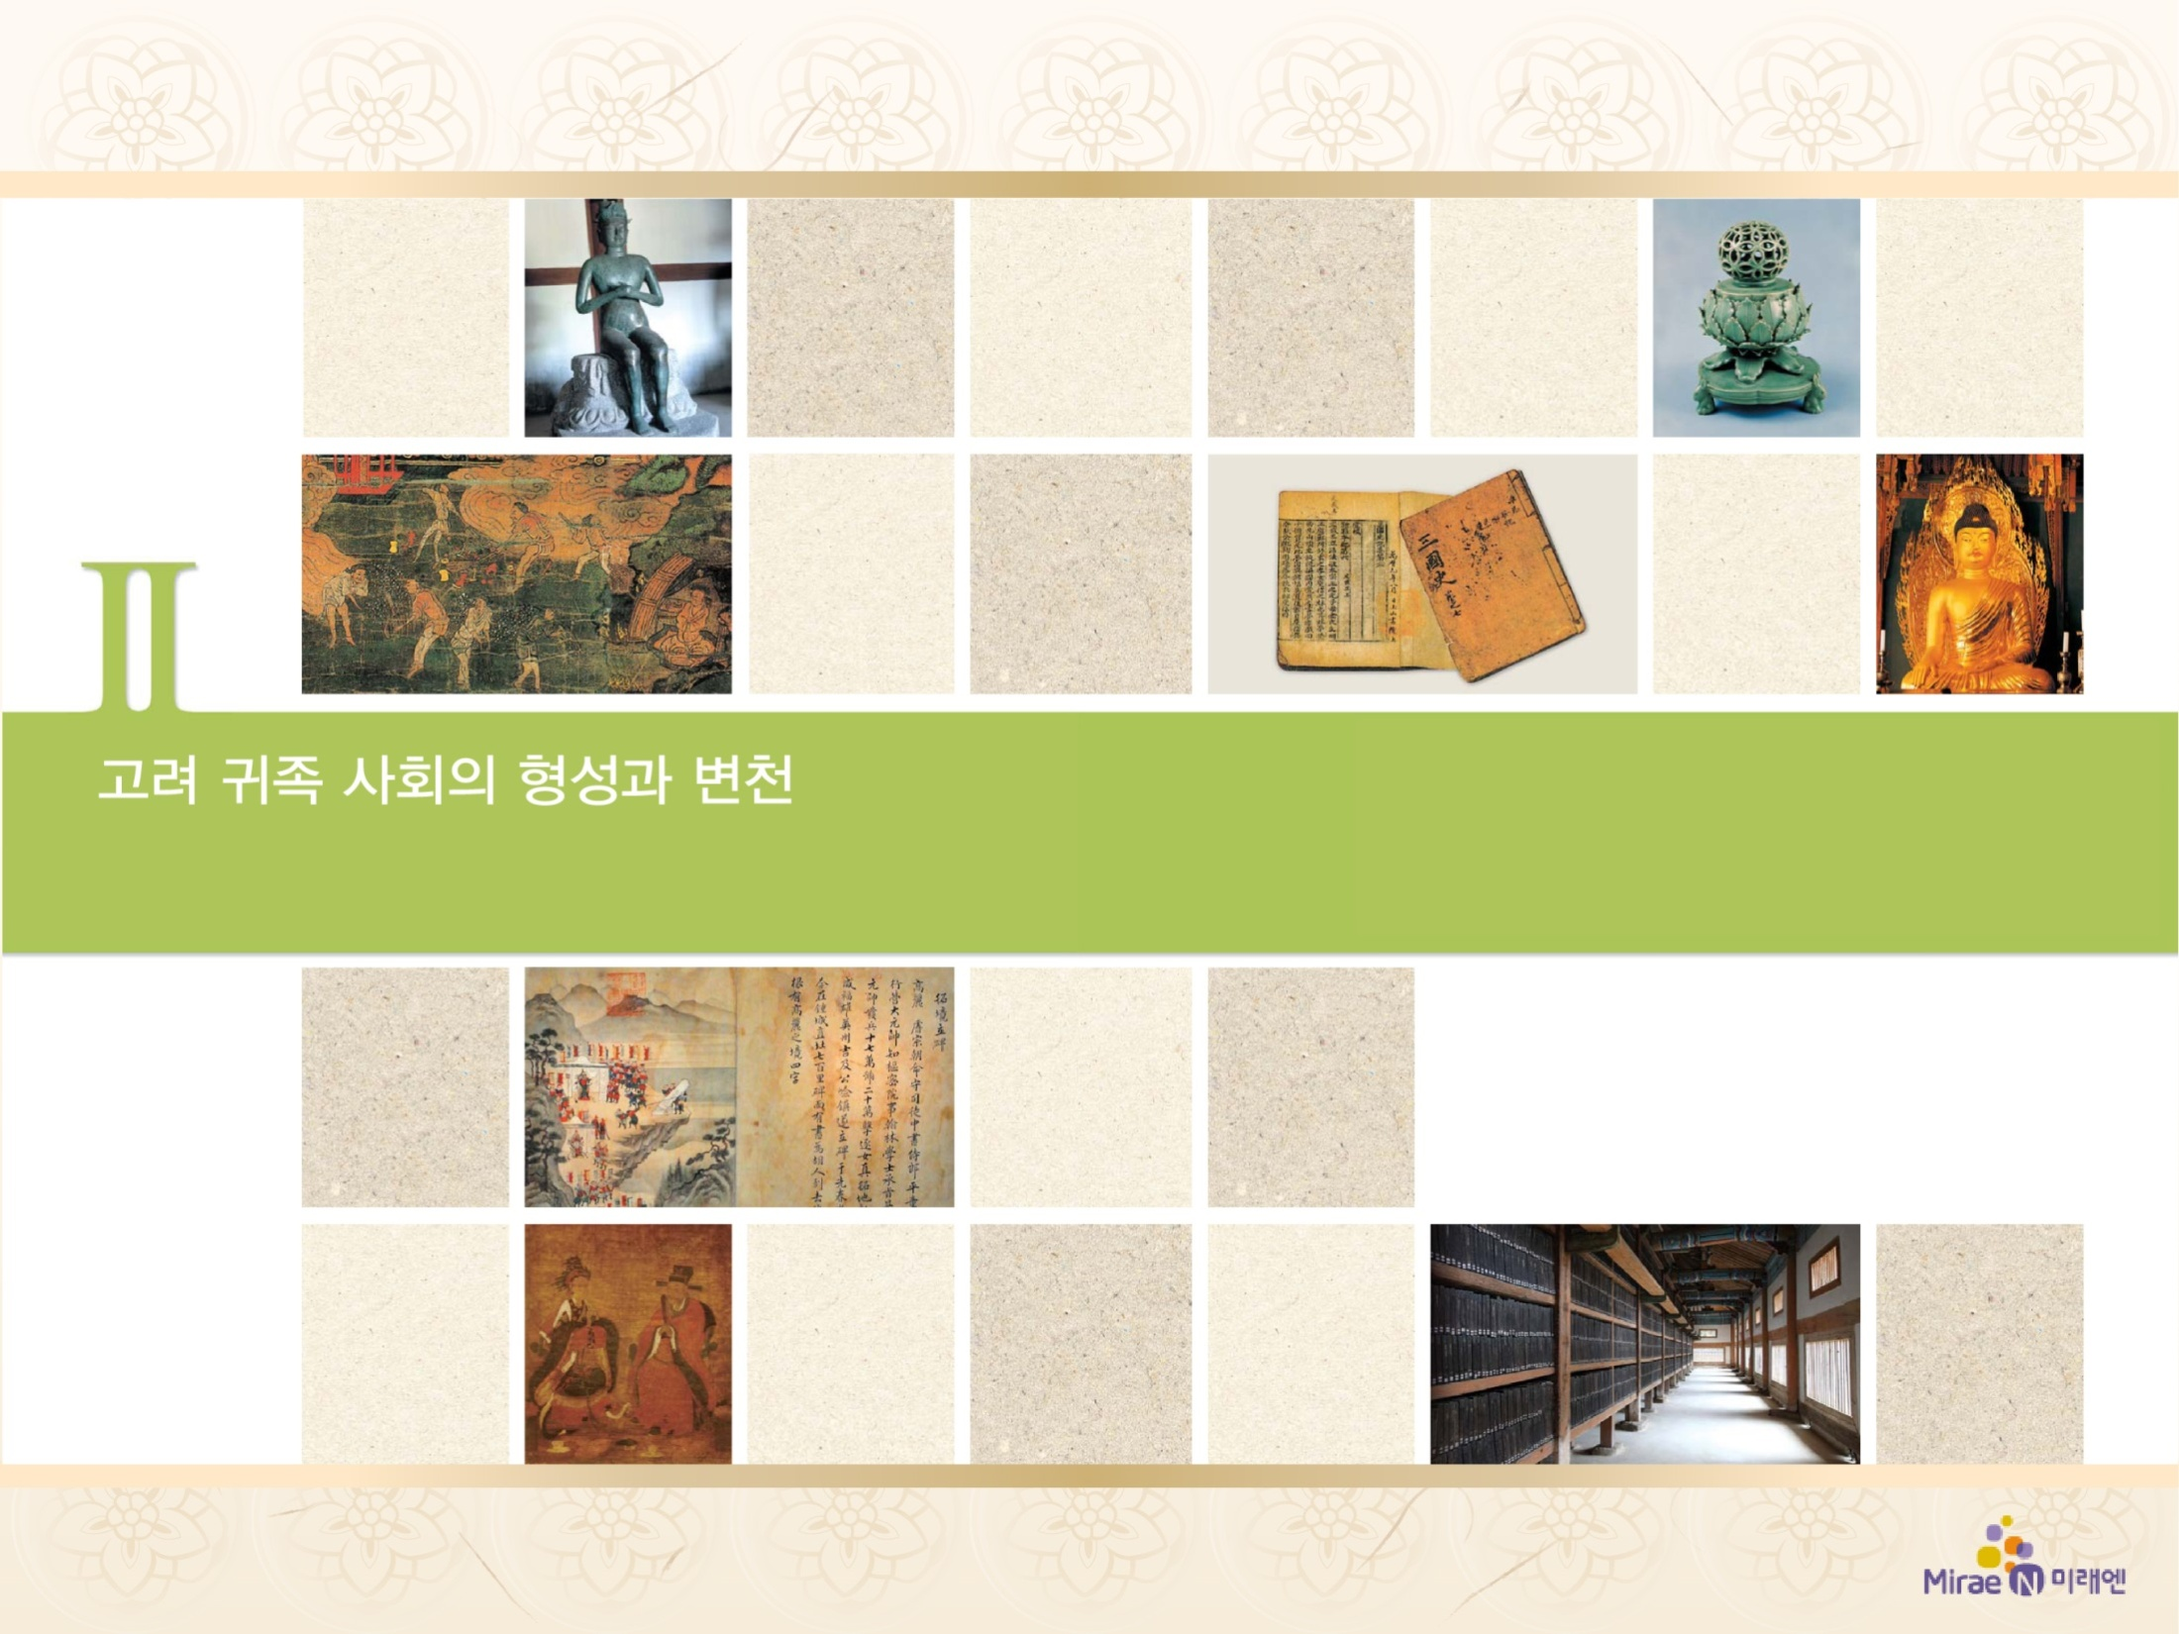
2. 경제 정책과 경제 활동
토지 제도와 수취 체제의 정비
1

Slide 2



전시과의 변화 과정과 그 종류에 대해 이해할 수 있다.
국가가 거두던 세금의 종류와 그 특징에 대해 설명할 수 있다.

Slide 3

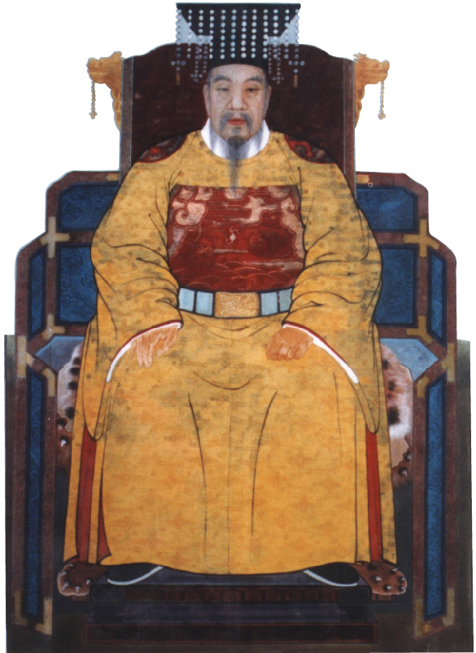
2. 경제 정책과 경제 활동
토지 제도와 수취 체제의 정비
(78쪽)
1
태조께서 명령하셨다. “……(몰락한 사람에게) 조세를 면제해 주고 농업을 권장해야 집집마다 풍요롭고 사람들이 풍족하게 될 것이다. 백성에게 3년 동안 조세와 역을 면제해주고, 유랑하는 자는 농토로 돌아가게 하며, 곧 대사면을 행하여 휴식하게 하라.”
- “고려사절요”-
▲왕건(개성 만월대)

Slide 4

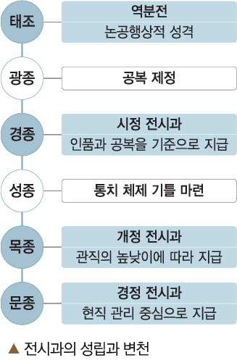
2. 경제 정책과 경제 활동
토지 제도와 수취 체제의 정비
(78쪽)
1
1. 전시과
① 변화 과정: 역분전(태조) → 시정
전시과(경종) → 개정 전시과(목종)
→ 경정 전시과(문종)
② 특징: 수조권 지급, 점차 관직 기준
으로 지급
③ 전시과 제도의 붕괴: 무신 정변,
대토지 소유

Slide 5
2. 경제 정책과 경제 활동
토지 제도와 수취 체제의 정비
(78쪽)
1
2. 전시과의 종류
공음전(5품 이상 관리), 한인전(6품 이하 관리 자제),
군인전(중앙 군인), 구분전(하급 관리와 군인 유가족) 등
3. 민전
① 소유권 보장: 매매, 상속, 증여, 임대 가능한 사유지
② 공전: 국가가 수조권을 지님.

Slide 6
2. 경제 정책과 경제 활동
토지 제도와 수취 체제의 정비
(79쪽)
1
4. 수취 체제
① 목적: 민생 안정, 국가 재정 확충
② 기준: 토지 대장(양안), 호적
③ 종류
ㆍ조세(토지): 비옥도에 따라 3등급으로 구분, 수확량의
1/10 징수
ㆍ공물(토산물): 호(戶) 단위로 부과
ㆍ역(노동력): 군역과 요역, 16세에서~60세 미만의 정남

Slide 7

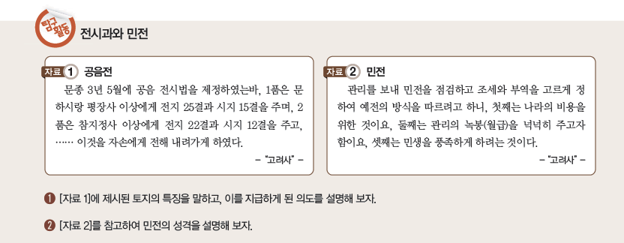
2. 경제 정책과 경제 활동
토지 제도와 수취 체제의 정비
(79쪽)
1

Slide 8
2. 경제 정책과 경제 활동
토지 제도와 수취 체제의 정비
(79쪽)
1
① [자료 1]에 제시된 토지의 특징을 말하고, 이를 지급하게 된
의도를 설명해 보자.
[답] 5품 이상의 관료에게 지급한 토지로, 자손에게 세습할
수 있었다. 문벌 귀족의 경제적 기반이 되었고, 음서와
함께 귀족의 지위를 유지하는 기반이 되었다.

Slide 9
2. 경제 정책과 경제 활동
토지 제도와 수취 체제의 정비
(79쪽)
1
② [자료 2]를 참고하여 민전의 성격을 설명해 보자.
[답] 소유권이 보장된 토지로 매매, 상속, 증여, 임대가 가능
했지만, 국가가 수조권을 지닌 공전이었다.

Slide 10
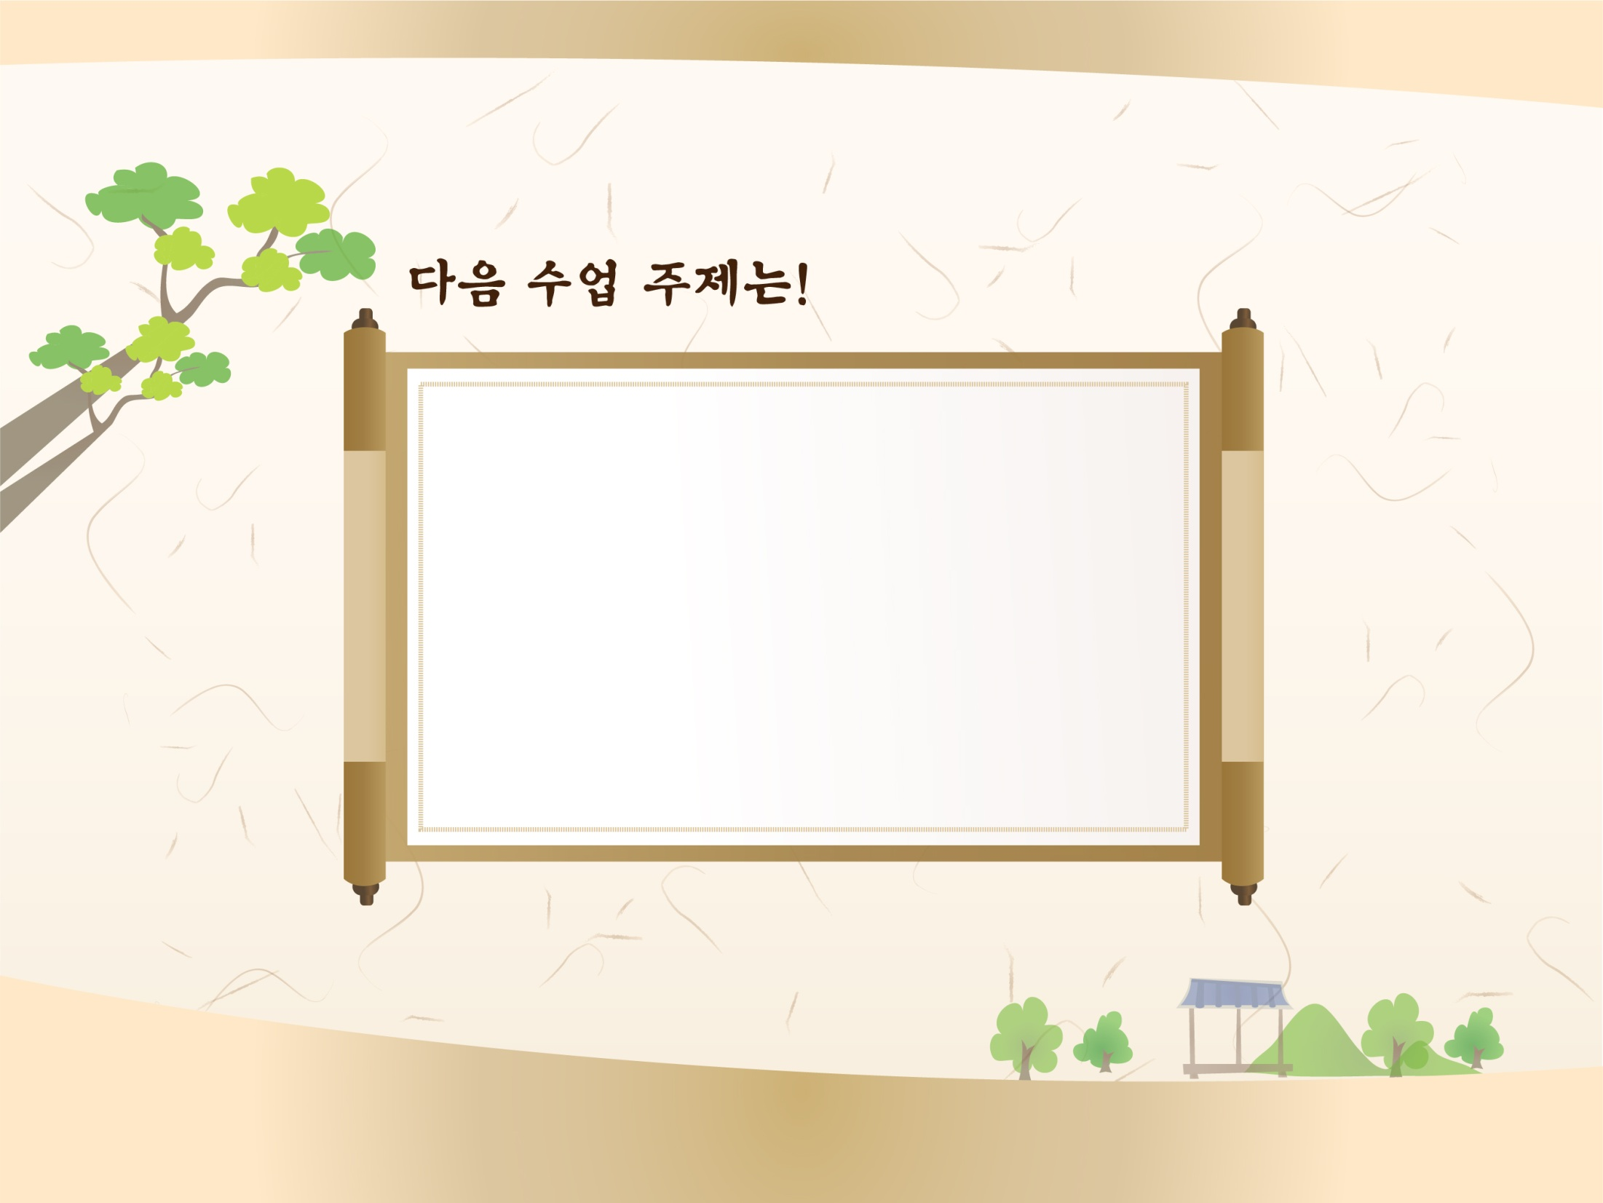
다양한 산업의 발달
입니다.
2

